Slide 1
QC工程表（図）
原材料の入荷から出荷までの工程ごとに、管理特性や管理方法を記載するもの。
工程図 | 順番 | 工程名称 | 設備 | 担当部門
 | 1 | 受入検査 | FT-IR | 品質管理課
 | 2 | 計量 | 天秤 | 製造課
 | 3 | 混合 | ミキサー | 製造課
 | 4 | 反応 | 反応槽 | 製造課
 | 5 | 抜き取り検査 | FT-IR | 品質管理課
 | 6 | 製品検査 | LC/GC | 品質管理課

Slide 2
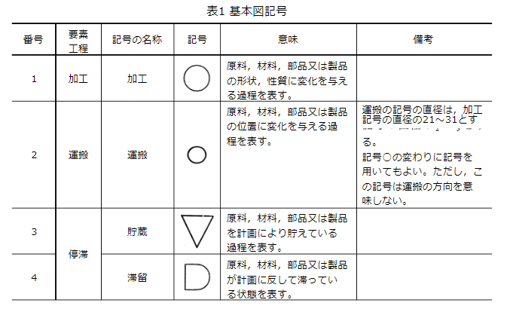
工程図記号
（出典）JIS Z 8206-1982：工程図記号

Slide 3
例題1
次の（１）,（２）に入るものを選択肢から選びなさい。
QC工程図とは、縦方向に材料や部品から始まり、加工、調整、検査などのプロセスを経て製品が完成し、出荷されるまでの（ １ ）を
工程図記号で記載し、それぞれの工程ごとに使用する標準や管理項目、
管理方法などを記載したものであり、それぞれの加工段階でどのような 作業を行い、どのように（ ２ ）するのかをまとめた図である。
【選択肢】
ア.臨時 イ.時間 ウ.異常 エ.流れ オ.工程数
カ.監査 キ.管理 ク.使用 ケ.費用 コ.注意

Slide 4
例題1
次の（１）,（２）に入るものを選択肢から選びなさい。
QC工程図とは、縦方向に材料や部品から始まり、加工、調整、検査などのプロセスを経て製品が完成し、出荷されるまでの（ １ ）を
工程図記号で記載し、それぞれの工程ごとに使用する標準や管理項目、
管理方法などを記載したものであり、それぞれの加工段階でどのような 作業を行い、どのように（ ２ ）するのかをまとめた図である。
エ.流れ
キ.管理
【選択肢】
ア.臨時 イ.時間 ウ.異常 エ.流れ オ.工程数
カ.監査 キ.管理 ク.使用 ケ.費用 コ.注意

Slide 5
例題2
次の（１）に入るものを選択肢から選びなさい。
QC工程図の横方向には、工程名、その作業内容、作業標準書、管理項目、管理水準、工程管理担当者、サンプリング数、使用帳票、測定方法、測定治具、検査項目、検査方法、（ １ ）発生時の処置方法などの情報が記載される。
【選択肢】
ア.臨時 イ.時間 ウ.異常 エ.流れ オ.工程数
カ.監査 キ.管理 ク.使用 ケ.費用 コ.注意

Slide 6
例題2
次の（１）に入るものを選択肢から選びなさい。
QC工程図の横方向には、工程名、その作業内容、作業標準書、管理項目、管理水準、工程管理担当者、サンプリング数、使用帳票、測定方法、測定治具、検査項目、検査方法、（ １ ）発生時の処置方法などの情報が記載される。
ウ.異常
【選択肢】
ア.臨時 イ.時間 ウ.異常 エ.流れ オ.工程数
カ.監査 キ.管理 ク.使用 ケ.費用 コ.注意

Slide 7
例題3
次の（１）～（３）に入るものを選択肢から選びなさい。
QC工程図は、製品の（ １ ）段階で定めた（ ２ ）が、
生産段階で実現できるようにすることが狙いの一つである。また、生産現場の管理方法を示す指示文書としての役割も担っているので、作業標準書や作業要領書などと同様に、 （ ３ ）が始まる前に作成しておく 必要がある。
【選択肢】
ア.市場 イ.仕組み ウ.検査 エ.生産能力 オ.設計
カ.自己宣言 キ.生産 ク.販売 ケ.仕様

Slide 8
例題3
次の（１）～（３）に入るものを選択肢から選びなさい。
QC工程図は、製品の（ １ ）段階で定めた（ ２ ）が、
生産段階で実現できるようにすることが狙いの一つである。また、生産現場の管理方法を示す指示文書としての役割も担っているので、作業標準書や作業要領書などと同様に、 （ ３ ）が始まる前に作成しておく 必要がある。
オ.設計
ケ.仕様
キ.生産
【選択肢】
ア.市場 イ.仕組み ウ.検査 エ.生産能力 オ.設計
カ.自己宣言 キ.生産 ク.販売 ケ.仕様

Slide 9
例題4
次の（１）に入るものを選択肢から選びなさい。
QC工程図は、工程や管理方法を変更した場合には、全体のつながりを
維持して改訂され、それが各部署に配布される（ １ ）を確立しておくことが重要である。
【選択肢】
ア.市場 イ.仕組み ウ.検査 エ.生産能力 オ.設計
カ.自己宣言 キ.生産 ク.販売 ケ.仕様

Slide 10
例題4
次の（１）に入るものを選択肢から選びなさい。
QC工程図は、工程や管理方法を変更した場合には、全体のつながりを
維持して改訂され、それが各部署に配布される（ １ ）を確立しておくことが重要である。
イ.仕組み
【選択肢】
ア.市場 イ.仕組み ウ.検査 エ.生産能力 オ.設計
カ.自己宣言 キ.生産 ク.販売 ケ.仕様

